Slide 1
Суточные изменения
Измерение колебаний температуры и освещенности в течение суток

Slide 2
Суточные изменения
Измерение колебаний температуры и освещенности в течение суток
^{Цель}
Изучить изменение температуры и освещенности в результате смены дня и ночи в конкретном регионе, выдвинуть гипотезу и проверить ее с помощью датчиков освещенности и температуры Labdisc.

Slide 3
Суточные изменения
Измерение колебаний температуры и освещенности в течение суток
^{Введение и теория}
Цель введения - сконцентрировать внимание учащихся на теме урока путем освежения приобретенных знаний и постановки вопросов, стимулирующих исследовательскую деятельность. Даются ключевые концепции теории, которая используется учащимися в данном уроке.
^{Введение}
В течение дня, мы можем наблюдать различные изменения - влажности, атмосферного давления, шума, освещенности и других параметров, изменяющихся во времени. Можно даже предсказать, как некоторые из них будут меняться в течение суток. Например, можно утверждать, что температура в 7 часов утра ниже, чем в 3 часа дня, а с приближением ночи она снова снижается.

Slide 4
Суточные изменения
Измерение колебаний температуры и освещенности в течение суток
^{Введение и теория}
Как вы думаете, почему происходят колебания температуры в течение суток?
Поясните.
Перепады температуры заставляют нас одеваться больше или меньше, в
зависимости от наших ощущений. Но задумывались ли вы над тем, как животные
и растения приспосабливаются к дневным колебаниям температуры? Поясните.
Проведите со своим классом эксперимент, который позволит ответить на следующий вопрос:
Как отличаются температура и освещенность днем и ночью в вашей местности?

Slide 5
Суточные изменения
Измерение колебаний температуры и освещенности в течение суток
^{Введение и теория}
^{Теория}
Перепад температур (или тепловой диапазон) - это разница между наибольшим и наименьшим значениями температуры, зарегистрированными в определенном месте за определенный период времени. Их величина определяется, главным образом, географическим положением и влияет на деятельность живых организмов, живущих на данной территории.
Например, жизнь в пустыне. Здесь образуется мало облаков, и солнце напрямую воздействует на почву, поэтому температура может быть очень высокой. Но ночью температура может резко опуститься даже ниже 0 ºC, поэтому перепады температур очень большие. Например, в Аризонской пустыне (США) перепады могут достигать 56º C, поэтому местные виды должны уметь приспосабливаться, чтобы противостоять такому климату.

Slide 6
Суточные изменения
Измерение колебаний температуры и освещенности в течение суток
^{Введение и теория}
Примером такой адаптации растений к жизни в пустыне могут служить очень маленькие листья, покрытые воском, длинные корни и специальные ткани, накапливающие влагу. Все это необходимо для увеличения поглощения и уменьшения испарения влаги и предотвращения обезвоживания. Животные тоже приспосабливаются к окружающей среде. Например, они увеличивают свою внутреннюю температуру, чтобы избежать потери воды вследствие потоотделения. Моча таких животных имеет высокую концентрацию, что позволяет выводить отходы с помощью минимального объема воды. Их поведение также приспособлено к погодным условиям, например они охотятся по ночам и прячутся днем.
Теперь учащихся приглашают выдвинуть гипотезу, которая должна быть проверена экспериментально.
Если бы вам нужно было определить суточный температурный диапазон
в том месте, где вы живете, как вы думаете, каким он может быть?

Slide 7
Суточные изменения
Измерение колебаний температуры и освещенности в течение суток
^{Описание работы}
Учащиеся будут измерять комнатную температуру и влажность в помещении школы в течение 24 часов, используя встроенные датчики температуры и освещенности Labdisc. Затем они построят график, чтобы наблюдать наличие корреляции между колебаниями температуры в их регионе и количеством естественного света и сравнить результаты с гипотезой.

Slide 8
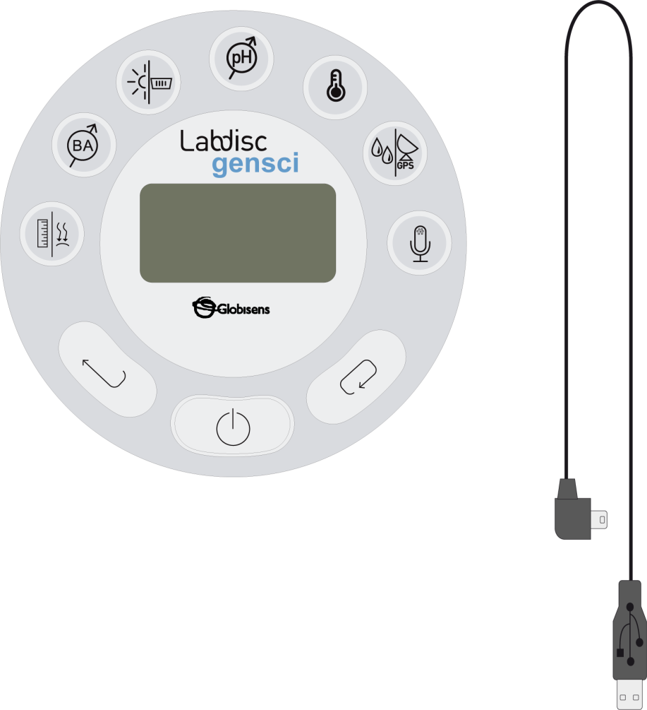
Суточные изменения
Измерение колебаний температуры и освещенности в течение суток
^{Ресурсы и материалы}
Labdisc
Соединительный кабель USB

Slide 9
Суточные изменения
Измерение колебаний температуры и освещенности в течение суток
^{Использование Labdisc}
^{a. Использование Labdisc}
Для сбора данных измерений с помощью встроенных датчиков температуры и освещения Labdisc, необходимо сделать следующие настройки:
Включите Labdisc, нажав кнопку .
Нажмите кнопку и выберите “УСТАНОВКА” кнопкой .
Выберите пункт “ЗАДАТЬ ДАТЧИКИ” кнопкой .
Выберите только датчики комнатной температуры и освещенности, затем нажмите
После этого нажмите кнопку один раз и кнопкой выберите “ЧАСТОТА ВЫБОРКИ”.
Кнопкой выберите "1/мин", затем нажмите .
Нажмите кнопку и выберите "КОЛИЧЕСТВО ЗАМЕРОВ" с помощью

Slide 10
Суточные изменения
Измерение колебаний температуры и освещенности в течение суток
^{Использование Labdisc}
Кнопкой выберите "10000", затем нажмите .
Чтобы вернуться к измерению, три раза нажмите кнопку .
Затем нажмите на Labdisc кнопку , чтобы начать измерения.
После завершения измерений остановите Labdisc. Для этого нажмите кнопку (на экране появится подсказка "Нажмите клавишу "ПРОКРУТКА", чтобы ОСТАНОВИТЬ"), затем нажмите .

Slide 11
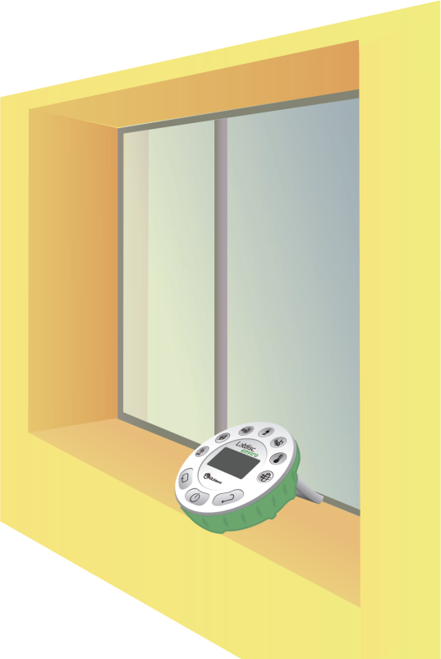
Суточные изменения
Измерение колебаний температуры и освещенности в течение суток
^{Эксперимент}
Следующие шаги поясняют, как проводить эксперимент:
Найдите место в помещении школы, где можно разместить Labdisc так, чтобы ему никто не мешал в течение всего дня.

Slide 12
Суточные изменения
Измерение колебаний температуры и освещенности в течение суток
^{Эксперимент}
Поместите Labdisc в заранее выбранное место и активируйте регистрацию показаний температуры.
Зафиксируйте время активации датчика (выберите удобное время, например 9:00).
По истечении 24 часов остановите измерения.

Slide 13
Суточные изменения
Измерение колебаний температуры и освещенности в течение суток
^{Результаты и анализ}
Следующие шаги поясняют, как анализировать результаты эксперимента:
Подключите Labdisc к компьютеру с помощью соединительного кабеля USB или беспроводного канала связи Bluetooth.
В верхнем меню нажмите кнопку и выберите кнопку .
В появившемся списке измерений выберите последний эксперимент.
Наблюдайте за построением графика на экране.
Нажмите кнопку и нанесите на график примечания, указав дату и время получения данных.
Нажмите кнопку , чтобы выбрать точки на графике, затем отберите характерную точку для каждого периода времени (утро, средина дня, вторая половина дня, вечер, ночь, рассвет).

Slide 14
Суточные изменения
Измерение колебаний температуры и освещенности в течение суток
^{Результаты и анализ}
Есть ли вы расхождение между тем, что зарегистрировал Labdisc, и тем, что предсказывала ваша гипотеза? В чем они состоят?
Если сравнить вашу местность и пустыню (например, Аризонскую), насколько
отличаются температурный диапазон и освещенность? Поясните.

Slide 15
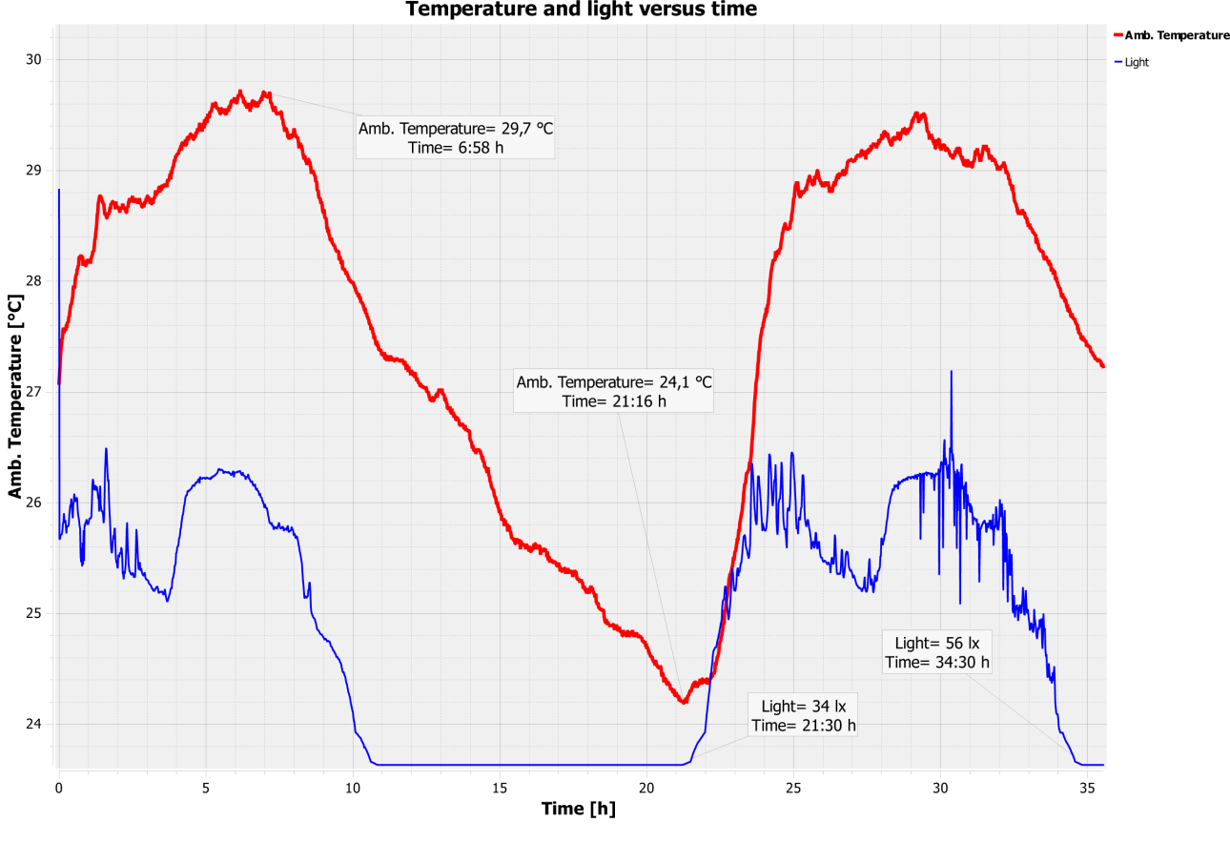
Суточные изменения
Измерение колебаний температуры и освещенности в течение суток
^{Результаты и анализ}
График ниже должен быть аналогичен графику, полученному учащимися.
Температура и Свет в зависимости от Времени
Температура
Свет
Температура

Slide 16
Суточные изменения
Измерение колебаний температуры и освещенности в течение суток
^{Выводы}
Ниже приведены несколько вопросов и ответов, которые должны развить учащиеся, чтобы сделать выводы.
Наблюдались ли различия в температуре в течение разных временных периодов?
Какие именно?
Предполагается, что учащиеся прокомментируют график и отметят, что
комнатная температура меняется в течение суток.
Наблюдается ли связь между освещенностью и комнатной температурой?
Какова она?
Предполагается, что учащиеся проанализируют график и установят наличие связи между освещенностью и температурой (чем выше освещенность, тем выше температура).

Slide 17
Суточные изменения
Измерение колебаний температуры и освещенности в течение суток
^{Выводы}
Попытайтесь классифицировать перепады температур в вашей местности как большие, средние или низкие. Как это сделать, и почему?
Учащиеся должны классифицировать полученные температурные перепады. Они должны указать, почему и на каком основании делают это именно так.
Считаете ли вы важным знать прогноз погоды в отношении максимальной и минимальной дневной температуры? Почему?
Предполагается, что учащиеся на основании своего опыта расскажут, было ли для них когда-нибудь важно знать прогноз максимальной и минимальной температуры в течение дня, например, чтобы подготовить одежду на следующий день.

Slide 18
Суточные изменения
Измерение колебаний температуры и освещенности в течение суток
^{Выводы}
Какие климатические и географические факторы влияют на колебания температуры в вашей местности?
Учащиеся должны проанализировать обстановку и назвать факторы, которые, по их мнению, могли повлиять на определение температурных перепадов данного места, например наличие гор или возвышенностей, водоемы, облака и т. п.
Предполагается, что студенты придут к следующим выводам.
Зафиксированная разница между самой высокой и самой низкой температурой в течение суток соответствует температурному диапазону и определяется географическим местоположением, временем года и т. п. Температура днем и ночью различна. Днем светит солнце, увеличивая окружающую температуру, а ночью, когда солнце освещает обратную сторону Земли, температура ниже. Таким образом, существует связь между освещенностью и температурой.

Slide 19
Суточные изменения
Измерение колебаний температуры и освещенности в течение суток
^{Дальнейшее применение}
Цель данного раздела - чтобы учащиеся могли экстраполировать полученные на данном занятии знания путем применения их в различных контекстах и ситуациях. Кроме того, он предназначен, чтобы учащиеся задавали вопросы и представляли возможные объяснения явлений, которые наблюдают в ходе эксперимента.
Дальнейшие вопросы:
Считаете ли вы, что на полюсах температурный диапазон большой? Обоснуйте.
Предполагается, что учащиеся понимают, что на полюсах не должно быть большого перепада температур, так как там максимальная и минимальная температуры в течение суток не очень отличаются, что связано с положением Земли относительно солнца.

Slide 20
Суточные изменения
Измерение колебаний температуры и освещенности в течение суток
^{Дальнейшее применение}
Если бы вам надо было предсказать погоду, какие факторы вы бы учли?
Учащиеся должны указать, что необходимо учесть такие факторы, как влажность, географическое расположение, высота, наличие или отсутствие водоемов, атмосферное давление, время года и т. д.
Как вы думаете, есть ли на Земле места, где ночью теплее, чем днем?
Предполагается, что учащиеся ответят, что таких мест на Земле быть не должно, так как днем солнце нагревает атмосферу.

